Slide 1
Тема Политическая карта мира (обобщение знаний)

Slide 2
Какие страны одновременно входят в первую десятку стран мира по размерам территории и по численности населения:
1. Россия 4. ФРГ 7. Индия
2. Пакистан 5. Бразилия 8. Китай
3. Австралия 6. Нигерия 9. Мексика
1. Россия 4. ФРГ 7. Индия
2. Пакистан 5. Бразилия 8. Китай
3. Австралия 6. Нигерия 9. Мексика

Slide 3
Выберите столицы стран, входящих в «Большую семёрку»:
Рим 4. Дели 7. Вашингтон
Оттава 5. Пекин 8. Лондон
Берлин 6. Париж 9. Канберра
Рим 4. Дели 7. Вашингтон
Оттава 5. Пекин 8. Лондон
Берлин 6. Париж 9. Канберра

Slide 4
Определите, к какой из подгрупп относятся страны:
1. Бангладеш 6. Бразилия 11. Индия
2. Непал 7. Малайзия 12. Чад
3. Кувейт 8. Мексика 13. Таиланд
4. ОАЭ 9. Ливия 14. Эфиопия
5. Сингапур 10. Тайвань 15. Китай
Ключевые страны –
НИС –
Нефтеэкспортирующие –
Наименее развитые страны -

Slide 5
Ключевые страны – Бразилия, Мексика, Индия, Китай
НИС – Малайзия, Таиланд, Сингапур, Тайвань
Нефтеэкспортирующие – Кувейт, ОАЭ, Ливия
Наименее развитые страны – Непал, Эфиопия
Чад, Бангладеш

Slide 6
Экономически развитая страна, входит в «Большую семёрку», известна в мире продукцией электроники, автомобилестроения, робототехники;
Назовите страну
Показатель ИЧР один из самых высоких в мире;
Страна высокой культуры и сплошной грамотности;
Частью образа жизни населения являются давние культурные, бытовые традиции:

Slide 7
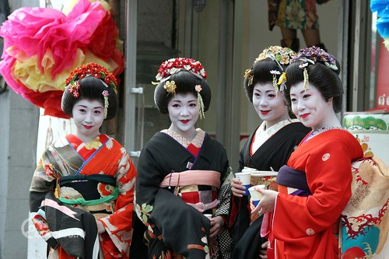
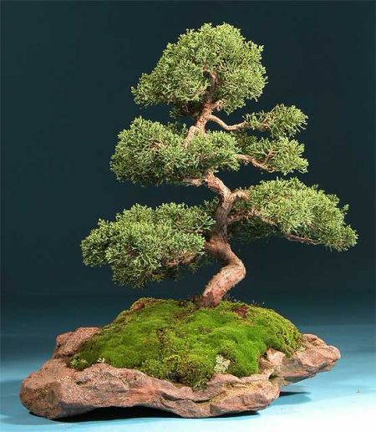
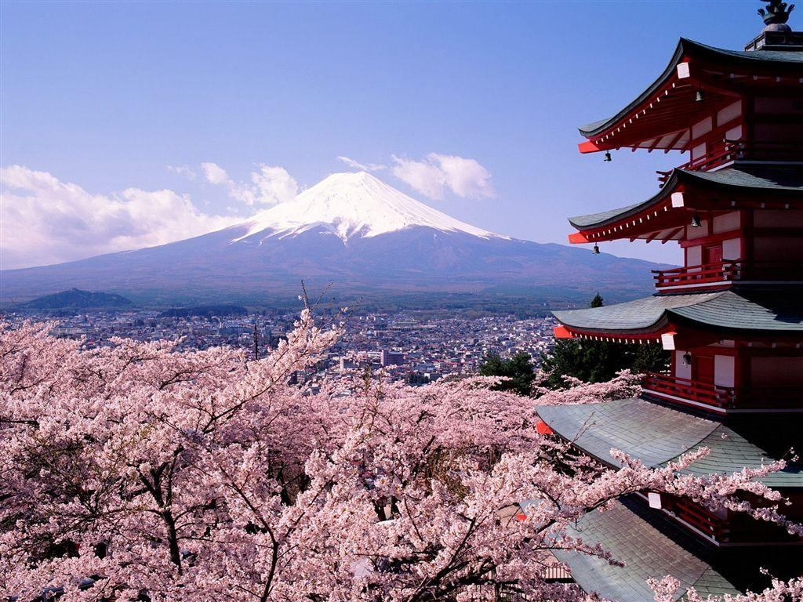

Slide 8
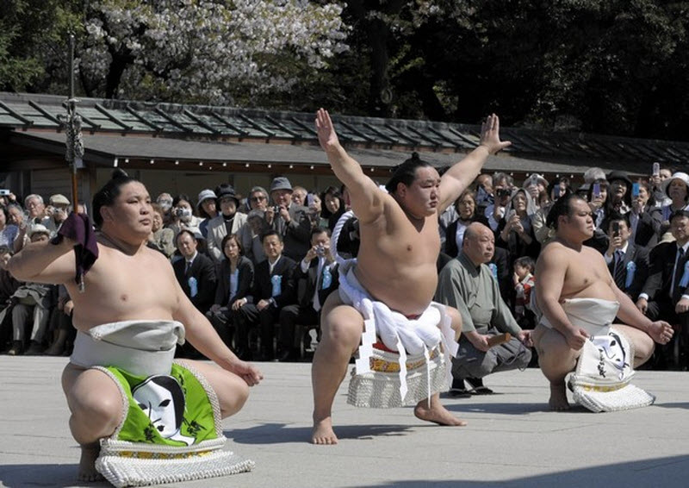
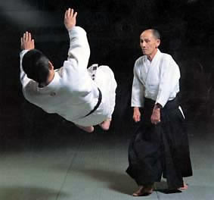

Slide 9
Назовите страну Экономически развитая страна, входит в «Большую семёрку», известна в мире продукцией электроники, автомобилестроения;
До недавнего времени считалась самой мощной страной, но сейчас имеет серьёзные проблемы с выплатой госдолга;
Команды спортсменов являются лидерами на Олимпиадах и Чемпионатах мира.

Slide 10
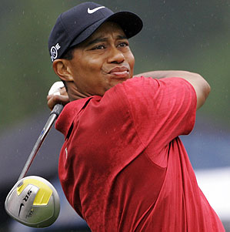
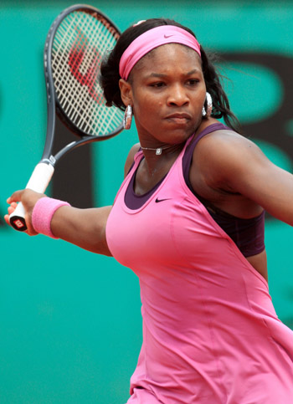
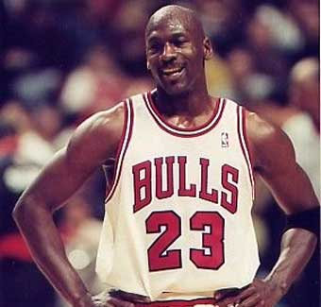
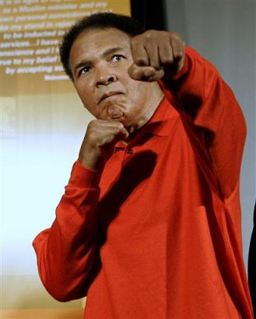
Лидеры спорта
5
1
2
4
3
4
3

Slide 11
Лидеры спорта
Тайгер
Вудс
Серена Уильямс
Майкл Джордан
4
3
Мухаммед Али
Майкл Фелпс

Slide 12
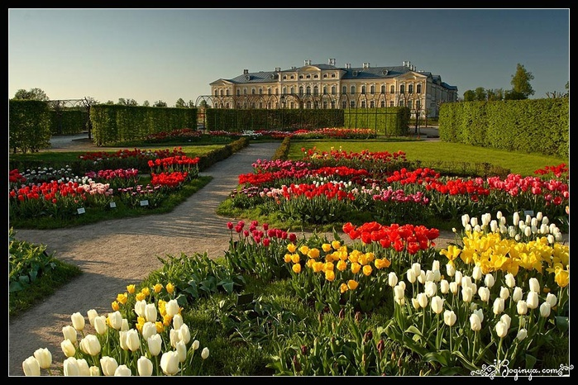
Спасибо за внимание

